Slide 1
INFORME DE SALDOS
SESIÓN OCAD DEPARTAMENTAL
ANTIOQUIA 2020
17 NOVIEMBRE 2020

Slide 2
3.Presentación del estado de los proyectos, los saldos disponibles por fuente de financiación y indicadores de control de caja

Slide 3
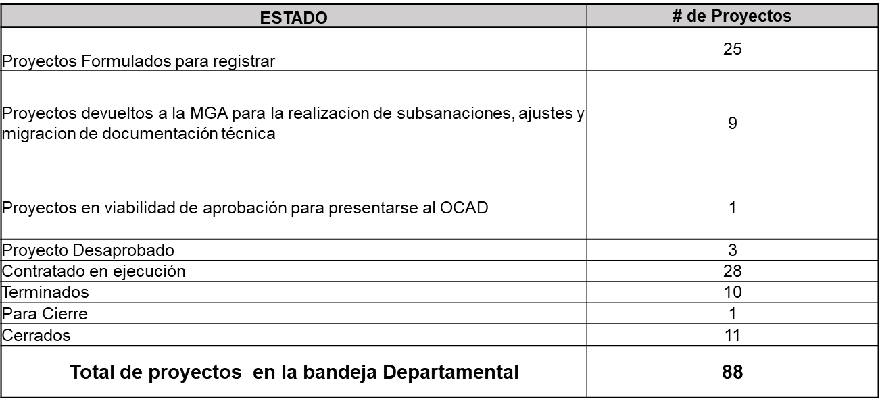
Estado de los proyectos
*Plataforma SUIFP-SGR Departamental
*Corte 15 de noviembre de 2020

Slide 4
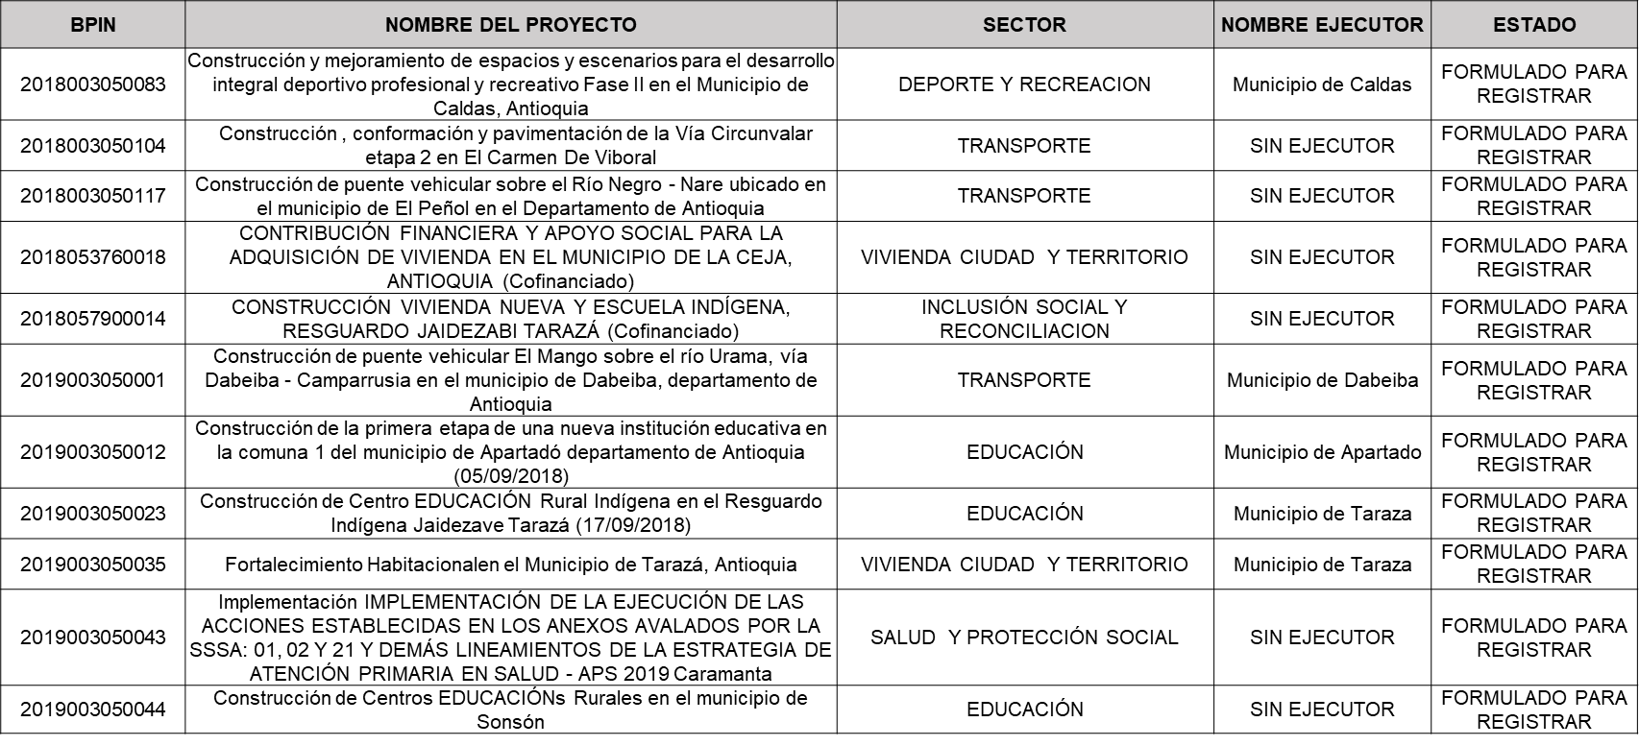
Formulado para registrar

Slide 5
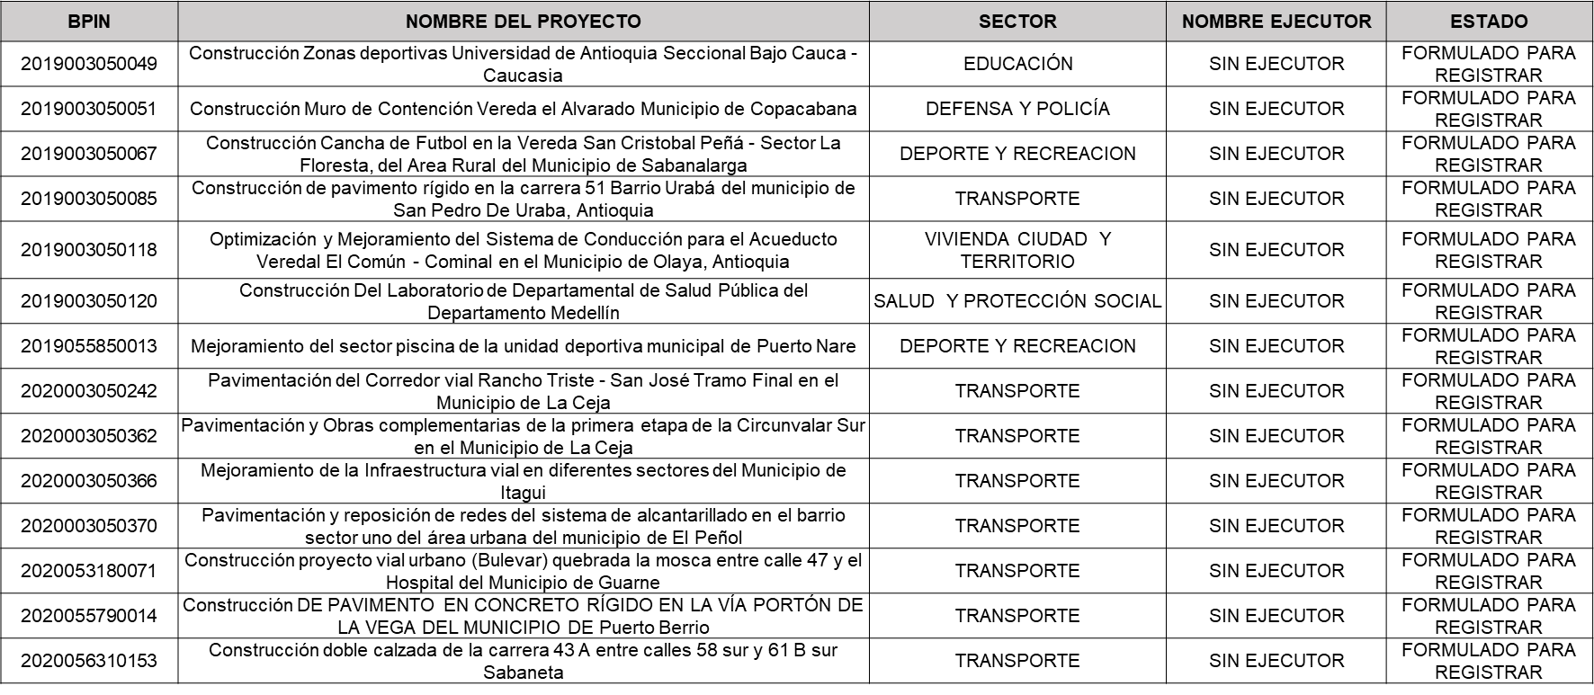
Formulado para registrar
*Número de proyectos: 25
* Corte 15 de noviembre de 2020

Slide 6
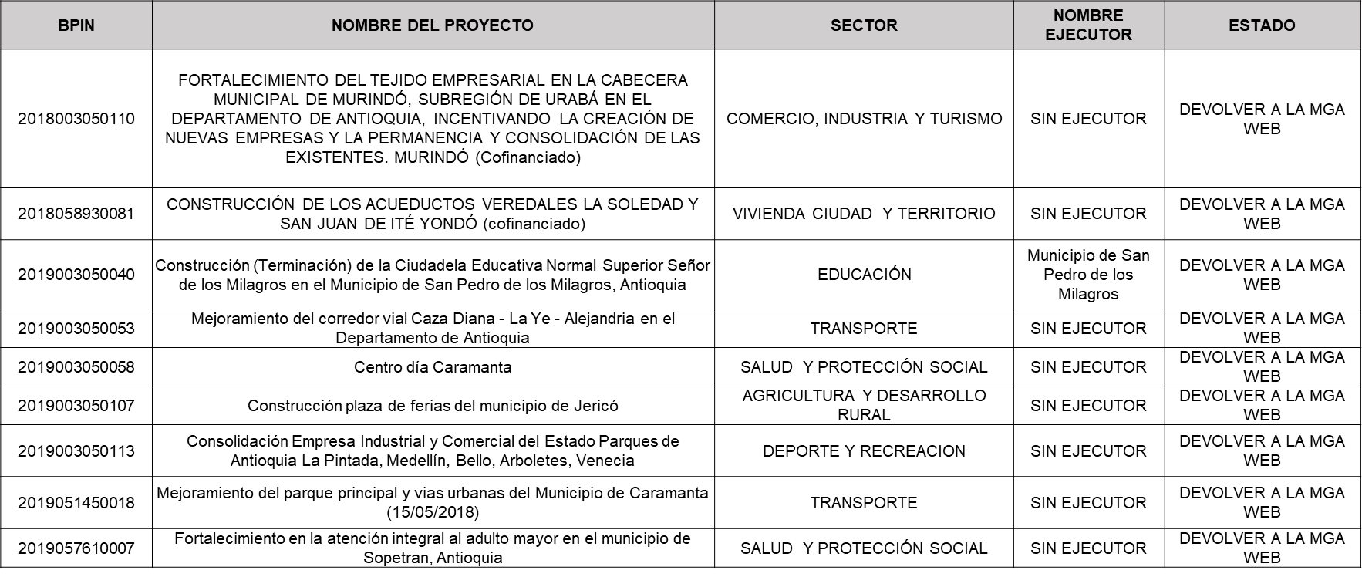
Devuelto a la MGA
*Número de proyectos: 9
*Corte 15 de noviembre de 2020

Slide 7
Viabilidad OCAD
BPIN | NOMBRE DEL PROYECTO | SECTOR | NOMBRE EJECUTOR | ESTADO
2020003050193 | Fortalecimiento de las entidades del Sistema Departamental y Municipal de Gestión del Riesgo de Desastres con el fin de mejorar la capacidad de respuesta por medio de herramientas, equipos e insumos para la atención de emergencias en el Antioquia | INTERIOR | SIN EJECUTOR | VIABILIDAD OCAD
*Número de proyectos: 1
*Corte 15 de noviembre de 2020
Proyecto Desaprobado
BPIN | NOMBRE DEL PROYECTO | SECTOR | NOMBRE EJECUTOR | ESTADO
2012003050007 | CONSTRUCCIÓN DE 192 UNIDADES SANITARIAS RURALES EN EL MUNICIPIO DE FRONTINO, ANTIOQUIA. | VIVIENDA CIUDAD Y TERRITORIO | Municipio de Frontino | PROYECTO DESAPROBADO
2019003050062 | Fortalecimiento de la capacidad de respuesta en el Manejo de Desastres de las entidades operativas para la Gestión del Riesgo de Desastres en el departamento de Antioquia | INTERIOR | Departamento de Antioquia | PROYECTO DESAPROBADO
2019003050117 | Pavimentación vía racho triste - San Jose la Ceja | TRANSPORTE | Municipio de la Ceja del Tambo | PROYECTO DESAPROBADO
*Número de proyectos: 3
*Corte 15 de noviembre de 2020
Para Cierre
BPIN | NOMBRE DEL PROYECTO | SECTOR | NOMBRE EJECUTOR | ESTADO | Avance físico | Avance Financiero
2014003050002 | Dotación tecnológica y audiovisual para el desarrollo de las actividades de la programación educativa de los parques EDUCACIÓNs del Departamento de Antioquia | EDUCACIÓN | Departamento de Antioquia | PARA CIERRE | 100% | 99,95%
*Número de proyectos: 1
*Corte 15 de noviembre de 2020

Slide 8
Contratado en ejecución
BPIN | NOMBRE DEL PROYECTO | SECTOR | NOMBRE EJECUTOR | ESTADO | Avance físico | Avance Financiero
2015003050012 | Fortalecimiento del acceso a la educación superior a través de Instituciones educativas y la red de parques y ciudadelas educativas de Antioquia | EDUCACIÓN | Departamento de Antioquia | CONTRATADO EN EJECUCIÓN | 99% | 100%
2017003050004 | Fortalecimiento cultural de la población afro antioqueña, municipio de Arboletes Departamento de Antioquia | INCLUSIÓN SOCIAL Y RECONCILIACION | Municipio de Arboletes | CONTRATADO EN EJECUCIÓN | 92% | 92%
2017003050005 | Fortalecimiento cultural de la población afroantioqueña, municipio de Carepa, Departamento de Antioquia | INCLUSIÓN SOCIAL Y RECONCILIACION | Municipio de Carepa | CONTRATADO EN EJECUCIÓN | 83% | 0%
2017050310005 | Adecuación y mejoramiento del parque principal del municipio de Amalfi | INCLUSIÓN SOCIAL Y RECONCILIACION | Municipio de Amalfí | CONTRATADO EN EJECUCIÓN | 72,6% | 90,2%
2018003050021 | Mejoramiento nutricional con enfoque comunitario para niños y familias gestantes indígenas de las comunidades priorizadas de los municipios de Urrao, Frontino, Dabeiba | SALUD Y PROTECCIÓN SOCIAL | Departamento de Antioquia | CONTRATADO EN EJECUCIÓN | 97,6% | 88,6%
2018003050071 | Construcción de puente en la zona urbana del municipio de San Pedro de Urabá en el departamento de Antioquia | TRANSPORTE | Departamento de Antioquia | CONTRATADO EN EJECUCIÓN | 58,3% | 26,3%
2018003050087 | Construcción de la Pista de patinódromo en el Municipio de San Pedro De Uraba | DEPORTE Y RECREACION | Municipio San Pedro de Uraba | CONTRATADO EN EJECUCIÓN | 66,5% | 99,0%
2018003050091 | Construcción de una Cancha En Grama Sintética Para La Práctica de Fútbol en el municipio de Segovia | DEPORTE Y RECREACION | Municipo de Segovia | CONTRATADO EN EJECUCIÓN | 91,4% | 84,7%
2018003050108 | Mejoramiento y adecuación de una (1) infraestructura deportiva en el sector montecarlo del municipio de Cocorná, Antioquia | DEPORTE Y RECREACION | Municipio de Cocorna | CONTRATADO EN EJECUCIÓN | 0,0% | 0,0%
2018003050109 | Construcción de 2 Canchas Sintética en el Municipio de Concepción, Antioquia | DEPORTE Y RECREACION | Municipio de Concepción | CONTRATADO EN EJECUCIÓN | 74,0% | 100,0%
2018058930074 | Mejoramiento de vías terciarias mediante la construcción de placa huella en la vereda caño negro y caño bonito en el municipio de Yondó (08/10/2018) | TRANSPORTE | Municipio de Yondó | CONTRATADO EN EJECUCIÓN | 33,0% | 78,4%
2019003050002 | Construcción de puente vehicular sobre la quebrada El Herrero, vía Ituango - La Granja, municipio de Ituango, en el departamento de Antioquia | TRANSPORTE | Municipio de Ituango | CONTRATADO EN EJECUCIÓN | 81,8% | 4,8%
2019003050009 | Mejoramiento de la vía la quiebra - Santa Ana del municipio de Granada en el Departamento de Antioquia (21/08/2018) | TRANSPORTE | Municipio de Granada | CONTRATADO EN EJECUCIÓN | 54,4% | 0,0%

Slide 9
Contratado en ejecución
BPIN | NOMBRE DEL PROYECTO | SECTOR | NOMBRE EJECUTOR | ESTADO | Avance físico | Avance Financiero
2019003050011 | Mejoramiento de la avenida circunvalar del municipio de Jerico en el departamento de Antioquia (1.3 Km pavimentación) (18/09/2018) | TRANSPORTE | Municipio de Jerico | CONTRATADO EN EJECUCIÓN | 18,7% | 71,8%
2019003050031 | Adecuación de infraestructura en dos (2) instituciones educativas en el municipio de Cocorná, Antioquia | EDUCACIÓN | Municipio de Cocorna | CONTRATADO EN EJECUCIÓN | 0,0% | 0,0%
2019003050032 | Pavimentación vía el ninguito - vuelta el olvido subregión Norte en el municipio de Angostura, Antioquia (01/10/2018) | TRANSPORTE | Municipio de Angostura | CONTRATADO EN EJECUCIÓN | 85,3% | 53,1%
2019003050034 | Construcción y dotación de cancha sintética en el municipio de Tarazá Antioquia (17/10/2019) | DEPORTE Y RECREACION | Municipio de Taraza | CONTRATADO EN EJECUCIÓN | 0,0% | 74,0%
2019003050036 | Pavimentación rural etapa 2 de tramos de la vía que conduce desde el casco urbano hasta el corregimiento la Caucana y obras complemetarias en el municipio de Tarazá, Antioquia (17/10/2018) | TRANSPORTE | Municipio de Taraza | CONTRATADO EN EJECUCIÓN | 0% | 0%
2019003050041 | Restauración de la casa de la cultura con el fin de proteger y salvaguardar el patrimonio cultural del Municipio de La Estrella | CULTURA | Municipio de la Estrella | CONTRATADO EN EJECUCIÓN | 0% | 0%
2019003050042 | Mejoramiento de la pista de patinaje existente en el polideportivo del municipio de Cocorná, Antioquia | DEPORTE Y RECREACION | Municipio de Cocorna | CONTRATADO EN EJECUCIÓN | 0% | 0%
2019003050045 | Construcción del centro de producción porcícola Paysandú de la Universidad Nacional de Colombia,en el Municipio de Medellín | EDUCACIÓN | Universidad Nacional | CONTRATADO EN EJECUCIÓN | 0% | 27%
2019003050046 | Construcción de cicloinfraestructura y servicios complementarios en el municipio de San Jerónimo | TRANSPORTE | Municipio de San Jeronimo | CONTRATADO EN EJECUCIÓN | 0% | 11%
2019003050047 | Construcción centro día para el adulto mayor en el municipio de San Rafel, Antioquia | SALUD Y PROTECCIÓN SOCIAL | Municipio de San Rafael | CONTRATADO EN EJECUCIÓN | 0% | 0%
2019003050048 | Mejoramiento y dotación del parque principal barrio Luis Gonzaga en el municipio de Cocorná, Antioquia | VIVIENDA CIUDAD Y TERRITORIO | Municipio de Cocorna | CONTRATADO EN EJECUCIÓN | 0% | 0%
2019054400026 | Construcción bulevar 27A primera fase municipio de Marinilla (17/09/2018) | TRANSPORTE | Municipio de Marinilla | CONTRATADO EN EJECUCIÓN | 47,54% | 29%
2019055790010 | Construcción de pista de patinaje sector la malena Puerto Berrio Antioquia (19/09/2018) | DEPORTE Y RECREACION | Municipio de Puerto Berrio | CONTRATADO EN EJECUCIÓN | 73,67% | 0,00%
2019057900029 | Mejoramiento en la infraestructura física de la Institución Educativa La Caucana en el municipio de Tarazá, Antioquia (17/10/2019) | EDUCACIÓN | Municipio de Taraza | CONTRATADO EN EJECUCIÓN | 0,00% | 41,50%
2019058370003 | Construcción de la etapa 2 de la unidad deportiva del Distrito de Turbo, Antioquia (01/03/2018) | DEPORTE Y RECREACION | Municipio de Turbo | CONTRATADO EN EJECUCIÓN | 48.34% | 48,47%
*Número de proyectos: 28
*Corte 15 de noviembre de 2020

Slide 10
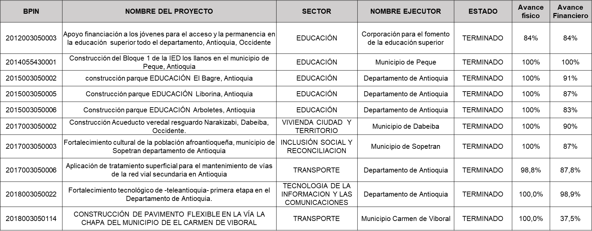
Terminado
*Número de proyectos: 10
*Corte 15 de noviembre de 2020

Slide 11
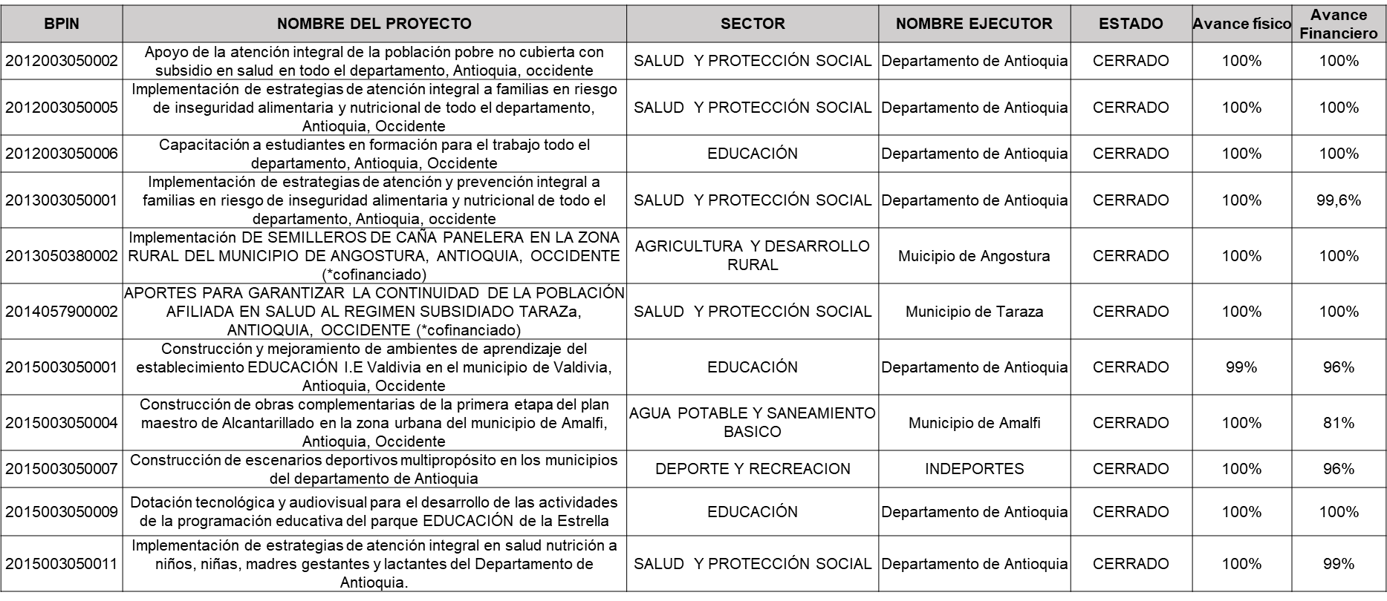
Cerrado
*Número de proyectos: 11
*Corte 15 de noviembre de 2020

Slide 12
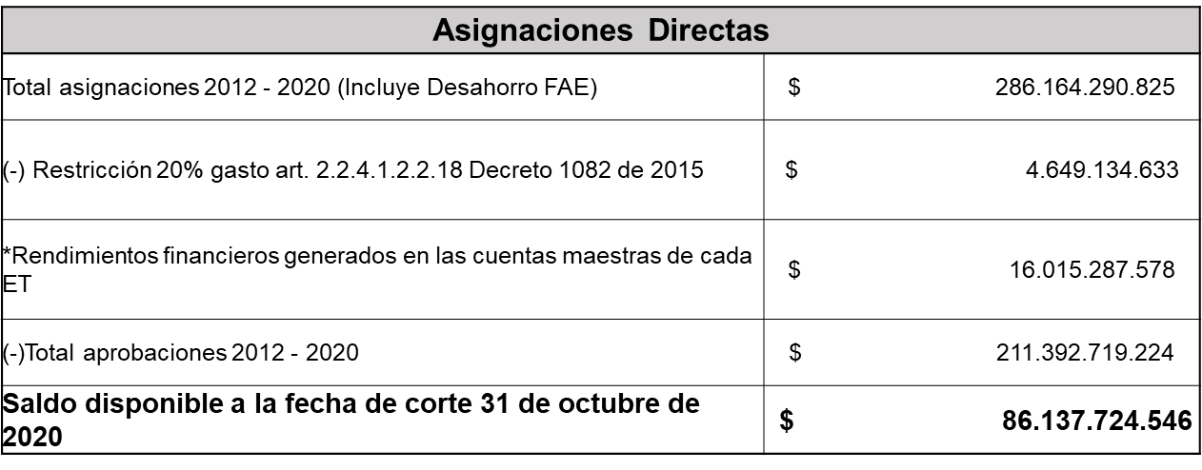
Saldos OCAD Departamental
*Rendimientos financieros con corte al 30 de junio de 2020
*Información general al 31 de octubre de 2020

Slide 13
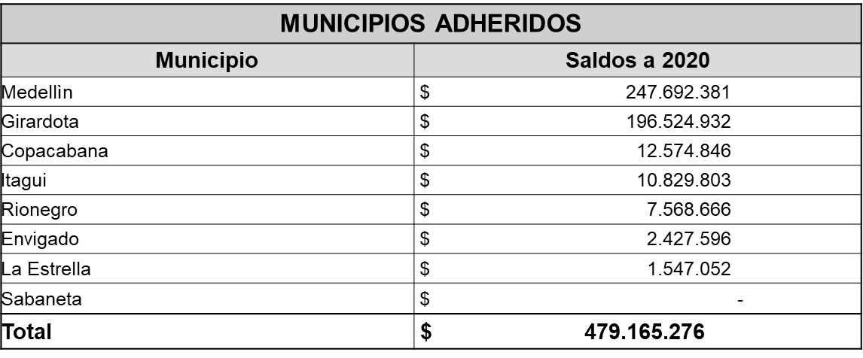
Saldos disponibles municipios adheridos
al OCAD Departamental
*Información general corte 31 octubre 2020

Slide 14
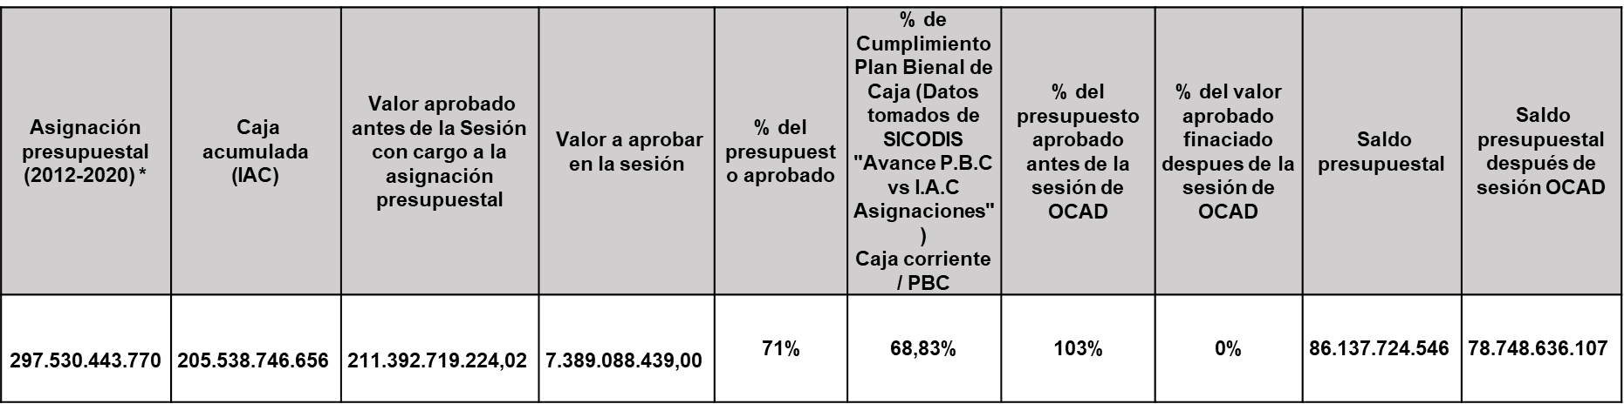
Indicadores Control de Caja – OCAD
*Información general corte 31 octubre 2020
*Incluyen los rendimientos financieros generados en la cuenta maestra de asignaciones directas corte 30 junio 2020

